Slide 1
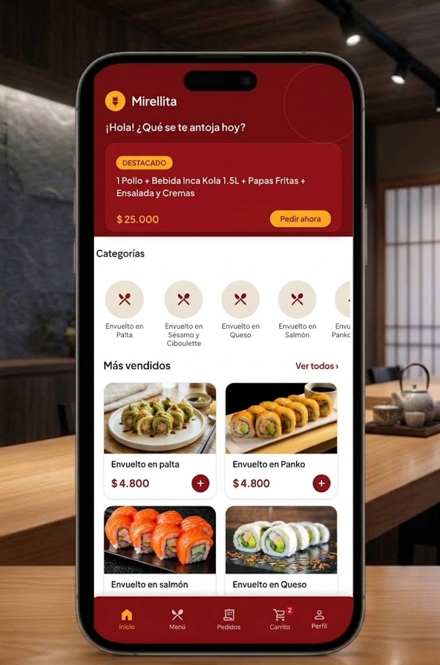

GastroConnect
Sistema Integral de Gestión Operativa y Pedidos
Plataforma omnicanal para optimización del flujo en salón, punto de venta (POS) y canal de pedidos cliente para Restaurante Mirellita.
CLIENTE OBJETIVO
FECHA DE REVISIÓN
AUTORES
Restaurante Mirellita
25-09-2026
Equipo GastroConnect
GastroConnect — Equipo de Desarrollo & QA

Slide 2
Hoja de Ruta de la Sesión
Agenda de la Presentación
01
Roadmap Plan de Trabajo
04
Gestión de Riesgos y Mitigación
Avance del cronograma general de 18 semanas.
Evaluación de riesgos, estrategias y cumplimiento de plazos.
02
Porcentaje Cumplimiento
05
Conclusiones y Compromisos
Comparativa de avance actual vs planificado.
Balance del avance actual y compromisos para la próxima semana.
03
Seguimiento de Actividades
06
Preguntas
Revisión de entregables finalizados, en proceso y pendientes.
Espacio abierto de consultas y feedback.
Duración estimada: 10 minutos
Espacio para preguntas al finalizar la exposición
GastroConnect — Equipo de Desarrollo & QA

Slide 3

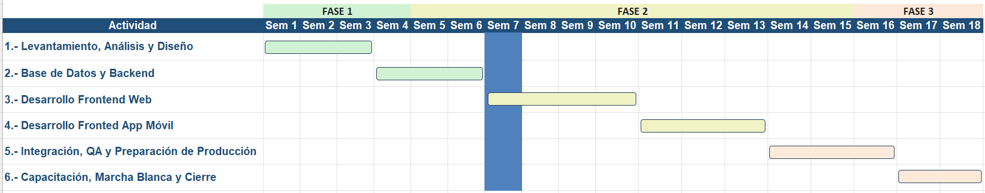
Roadmap Plan de Trabajo
Plan de 18 semanas calendario para diseñar, desarrollar, integrar, validar y entregar la plataforma tecnológica propuesta.
GastroConnect — Equipo de Desarrollo & QA

Slide 4
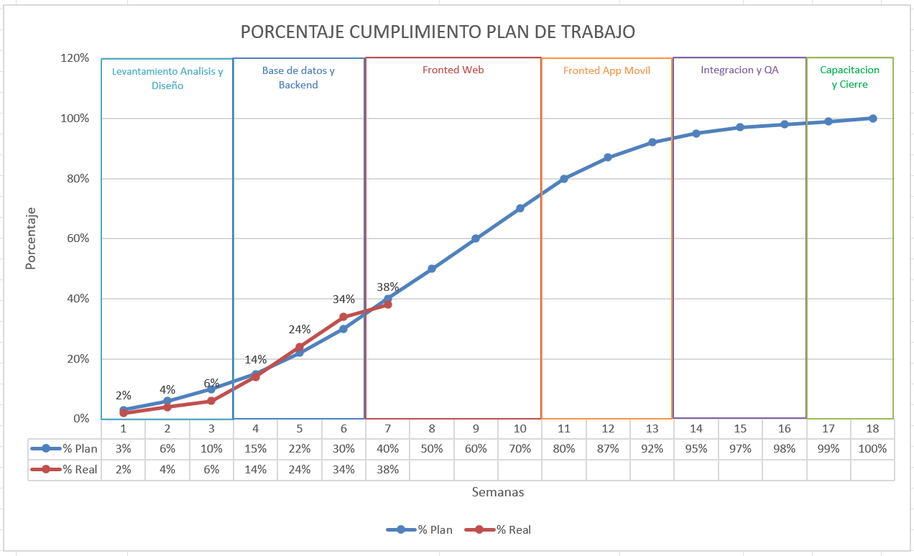
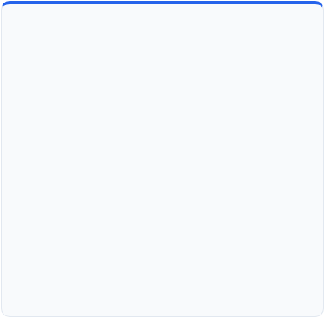
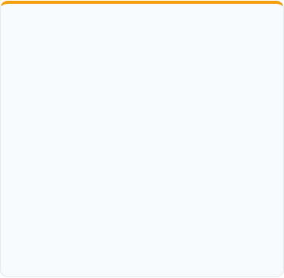
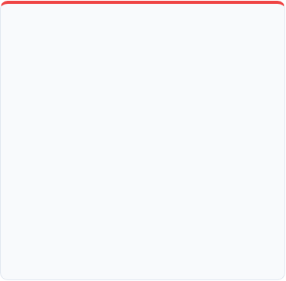
Porcentaje Cumplimiento
SEMANA
7
CUMPLIMIENTO
38%
DESVIACIÓN
2%
Estado Global del Cronograma: Nos encontramos en la semana 7 con un 38% de avance general completado. Mantenemos un 2% de desviación en las actividades en relación del plazo planificado. Las tareas de levantamiento, análisis, diseño, base de datos y backend están concluidas. Actualmente nos encontramos en la etapa de desarrollo de fronted web.

Slide 5

Seguimiento de Actividades
Actividad | Estado | Responsable | Evidencia / Producto
Especificación de Requisitos ERS | Finalizada | Karina Escobar | Documento ERS y KICK OFF firmado por cliente.
Documentación Arquitectura DAS | Finalizada | Karina Escobar | Diseño casos de uso, diagramas de flujo, modelo de datos y mockup.
Modelo de Datos y API REST | Finalizada | Jerson Huaman | Script BD PostgreSQL, API Rest y endpoints para la página web y la app móvil.
Módulo Web POS Caja, Salón & Admin | En Proceso | Alexia Cano | Pantallas Angular: estructura, rutas, servicios, sesión, guards y roles.
Módulo App Movil Carta & Pedidos | Pendiente | Alexia Cano | Pantallas Setup Ionic + Angular + Capacitor, almacenamiento local y navegación.
Integración Impresora Térmica | Pendiente | Jerson / Alexia | Pruebas de impresión de comanda en formato ESC/POS
Pruebas de Carga & Marcha Blanca | Pendiente | Karina Escobar | Informe de QA y Acta de Aceptación Cliente
ACTIVIDADES
FINALIZAS
3
ACTIVIDADES
EN PROCESO
1
ACTIVIDADES PENDIENTES
3
ACTIVIDADES
ATRASADAS
0
GastroConnect — Equipo de Desarrollo & QA

Slide 6



Gestión de Riesgos y Mitigación
Próxima revisión de riesgos: 02-10-2026
NIVEL ALTO
NIVEL MEDIO
NIVEL ALTO
Riesgo 1: Impresión Térmica
Riesgo 2: Resistencia al Cambio
Riesgo 3: Caída de Red Local
Incompatibilidad de driver ESC/POS: Fallo en la comunicación entre el navegador web y la impresora en cocina.
Lenta adopción del personal: Garzones o cajera habituados al papel muestran dificultades en las primeras jornadas.
Pérdida de conectividad Wi-Fi: Interrupción en el envío de pedidos durante horas de alta demanda.
Probabilidad: Alta
Impacto: Medio
Probabilidad: Media
Impacto: Alto
Probabilidad: Alta
Impacto: Medio
Mitigación: Driver puente local en Python/Node y emulador térmico de respaldo.
Mitigación: Talleres prácticos guiados y manual visual en estación de caja.
Mitigación: Modo offline temporal con cola de sincronización local.
Límite: 11-10-2026
En Plazo
Límite: 25-11-2026
En Plazo
Límite: 11-11-2026
En Plazo
GastroConnect — Equipo de Desarrollo & QA

Slide 7


Conclusiones y Compromisos
Análisis del Avance
Compromisos Próxima Semana (Semana 8)
Estado Global del Proyecto
0 Semanas Desviación
Avance Módulo Web Admin
38% Completado
Semana 7 de 18
Vistas principales de administrador.
Resp: Alexia Cano
Entregables Cumplidos: Script BD PostgreSQL, Endpoints API REST base completados al 100%.
Avance Módulo Web Caja & Salón
Vistas principales de cajera, garzón.
Hito Técnico Concluido: Base de datos y arquitectura de backend listas para integración con interfaces de usuario.
Resp: Alexia Cano
Mostrar Avance Semanal
Siguiente Fase: Inicio formal del desarrollo interactivo de pantallas Web.
Seguimiento actividades, status proyecto.
Resp: Karina Escobar
Proyecto avanzando según cronograma sin retrasos en el calendario.
Próxima reunión de seguimiento: VIERNES 02-10-2026
GastroConnect — Equipo de Desarrollo & QA

Slide 8
GASTROCONNECT — RESTAURANTE MIRELLITA
¡Muchas gracias por su atención y confianza!
Equipo de Desarrollo & QA
contacto@gastroconnect.com
Septiembre 2026

